Slide 1
数据库系统教程
附录A SQL Server基础
Notes:
开场白：
1

Slide 2
附录A SQL Server 2008基础
A.1 SQL Server 2008的版本和组件
A.2 安装和配置SQL Server 2008
A.2 安装和配置SQL Server 2008
A.4 删除数据库

Slide 3
SQL Server 2008版本
版本 | 说明
企业版 （Enterprise Edition） | 满足企业联机事务处理和数据仓库应用程序高标准要求的综合数据平 台。提供企业级的可扩展性、高安全性，用于运行企业关键业务应用。 该版本能够支持操作系统支持的最大CPU数。
标准版 （Standard Edition） | 完整的数据管理和商业智能平台，为部门级应用程序提供一流的易 用性和易管理性支持。该版本最多支持4个CPU。
开发版 （Developer Edition） | 拥有所有企业版的特性，但只限于在开发、测试和演示中使用。基于 这一版本开发的应用和数据库可以很容易地升级到企业版。
工作组版 （Workgroup Edition） | 可靠的数据管理和报表平台，为各分支应用程序提供安全、远程同步 和管理等功能。
网络版（Web Edition） | 为客户提供低成本、大规模、高度可用的Web应用程序或主机解决方案。
移动版 （Compact） | 可免费下载，为所有Windows平台上的移动设备、桌面和Web客户 端构建单机应用程序和偶尔连接的应用程序。
免费版（Express） | 可免费下载，适用于学习以及构建桌面和小型服务器应用程序。

Slide 4
服务器组件
SQL Server 数据库引擎
Analysis Services
Reporting Services
Integration Services

Slide 5
管理工具
SQL Server Management Studio
SQL Server 配置管理器
SQL Server Profiler
数据库引擎优化顾问
Business Intelligence Development Studio
连接组件

Slide 6
安装SQL Server 2008需要的软硬件环境
系统要求
.NET Framework 3.5、Windows Installer 4.5 或更高版本，以及 Microsoft 数据访问组件 (MDAC) 2.8 SP1 或更高版本。
处理器： Pentium III 兼容处理器或速度更快的处理器；最低：1.0 GHz，建议：2.0 GHz 或速度更快的处理器。
操作系统： Windows XP Professional SP2或更高
内存：最小：512 MB，建议：2.048 GB 或更大

Slide 7
磁盘空间要求（MB）
数据库引擎和数据文件、复制以及全文搜索：280
Analysis Services 和数据文件：90
Reporting Services 和报表管理器：120
Integration Services：120
客户端组件：850
联机丛书：240

Slide 8
A.1.4 实例
SQL Server的一个实例代表一个独立的数据库管理系统，SQL Server 2008支持在同一台服务器上安装多个实例。
默认实例：第一次安装的，实例名为计算机名；
命名实例：命名实例表示在安装过程中为实例指定了一个名称。完整实例名为：
计算机名\命名实例名

Slide 9
安装步骤
第1步：插入自动运行的安装光盘或双击已经下载的SQL Server 2008安装程序，SQL Server 2008需要.NET Framework 3.5的支持，安装程序启动后会检测系统是否已经安装了.NET Framework 3.5。
如果没有安装，则弹出要求安装的对话框，单击“确定”按钮，等待一段时间后进入“.NET Framework 3.5许可协议”窗口，同意许可条款并单击“安装”按钮开始安装，安装完成后单击“安装完成”窗口中的“退出”按钮即可。

Slide 10
安装步骤
第2步：安装完.NET Frame work 3.5后可能会弹出需要安装Windows XP补丁的对话框，这是安装SQL Server 2008必须的补丁。安装完该补丁后重启计算机。
第3步：重新启动安装程序，在“SQL Server安装中心”窗口，单击左边列表中的“安装”，在窗口右边单击“全新SQL Server独立安装或向现有安装添加功能”选项将安装全新的SQL Server 2008。

Slide 11
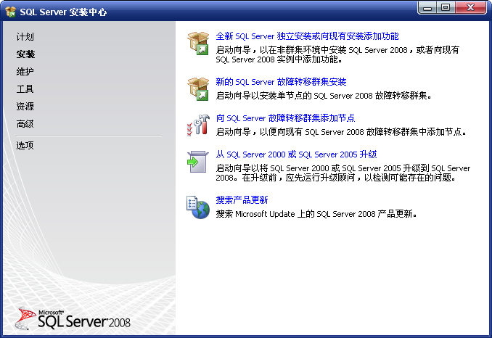

Slide 12
安装步骤
第4步：安装程序将检查SQL Server 安装程序支持文件时可能发生的问题，并将检查信息显示在“安装程序支持规则”窗口中。
如果有检查未通过的规则，必须进行更正，否则安装将无法继续。

Slide 13
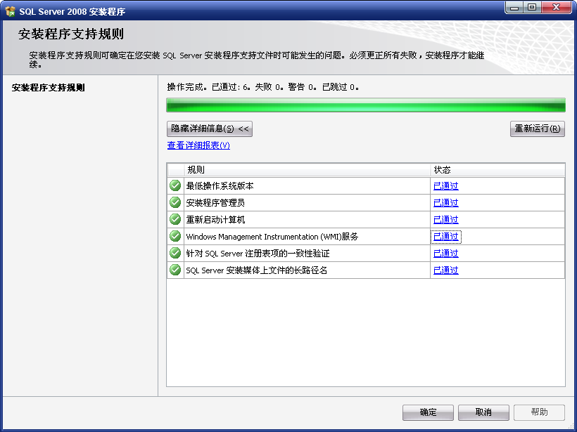

Slide 14
安装步骤
第5步：安装程序支持规则全部通过后单击“确定”按钮进入“产品密钥”窗口。
在“指定可用版本”选项中选择“Enterprise Evaluation”，在“输入产品密钥”选项中输入企业评估版的25位产品密钥，完成后单击“下一步”按钮。

Slide 15
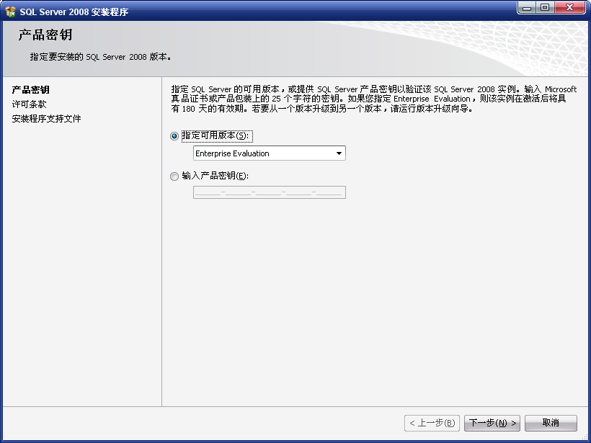

Slide 16
安装步骤
第6步：在“许可条款”窗口，接受许可条款，单击“下一步”按钮进入“安装程序支持文件”窗口，单击“安装”按钮安装SQL Server必备组件。
安装完成后重新进入“安装程序支持规则”窗口。如果通过，则单击“下一步”按钮。

Slide 17
安装步骤
第7步：功能选择。在“功能”区域中选择要安装的功能组件。
单击“全选”按钮安装全部组件。
单击“下一步”按钮进入“实例配置”窗口。

Slide 18
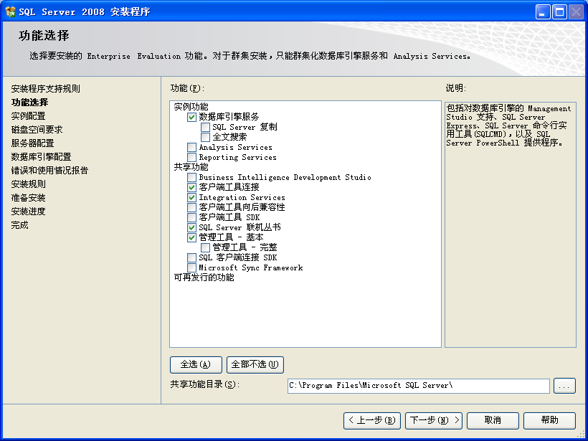
Notes:
C

Slide 19
安装步骤
第8步：实例配置。如果是第一次安装，则既可以使用默认实例，也可以自行指定实例名称（命名实例）。再次安装时必须指定一个实例名称。
默认实例的完整名为：机器名。
命名实例的完整名为：机器名\实例

Slide 20
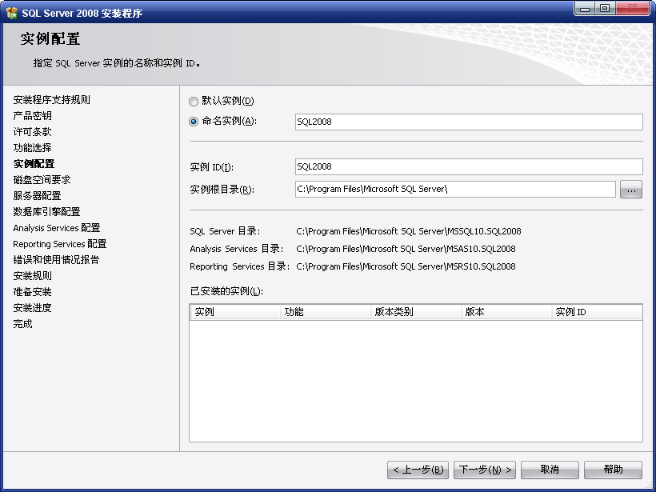
命名实例名

Slide 21
安装说明
第9步：服务器配置。在“服务帐户”选项卡中为每个SQL Server服务单独配置用户名和密码及启动类型。
“帐户名”可以在下拉框中进行选择。
也可以单击“对所有SQL Server服务器使用相同的帐户”按钮，为所有的服务分配一个相同的登录帐户。

Slide 22
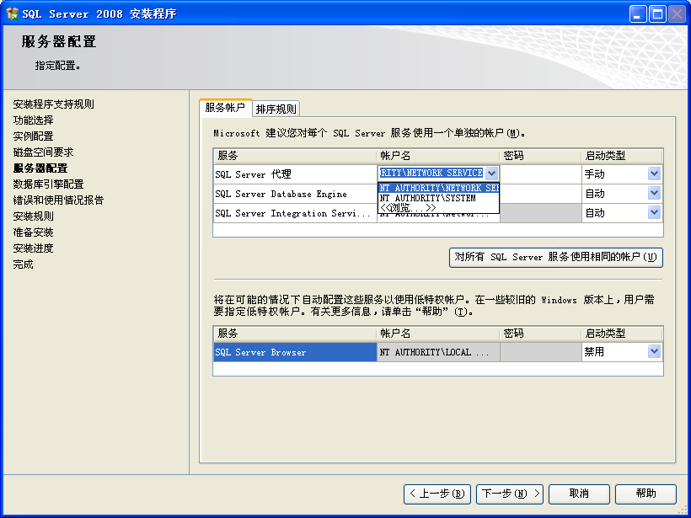

Slide 23
安装说明
第10步：数据库引擎配置。
在“账户设置”选项卡中选择身份验证模式。
Windows身份验证模式：使用Windows操作系统中的信息验证账户名和密码
混合模式：允许使用Windows身份验证或SQL Server身份验证进行连接。

Slide 24
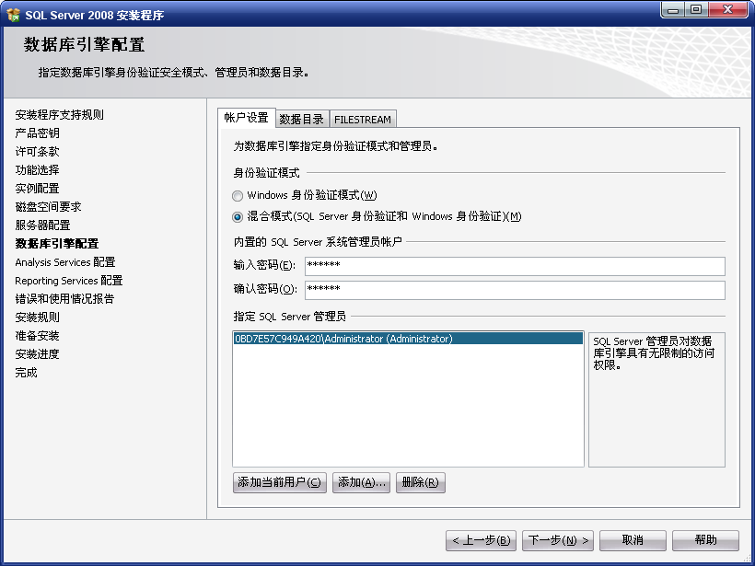

Slide 25
安装说明
第11步：在“安装规则”窗口将显示安装规则的通过情况。
第12步：在“准备安装”窗口，单击“安装”按钮开始安装，等待一段时间后安装完成，窗口中将显示已经成功安装的功能组件。

Slide 26
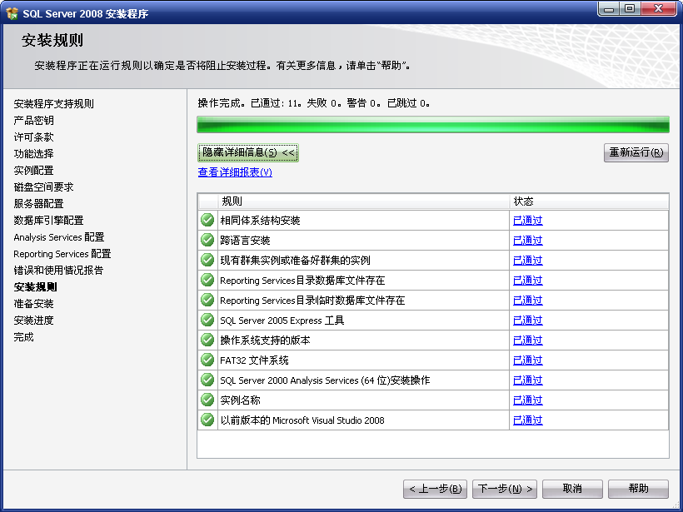

Slide 27
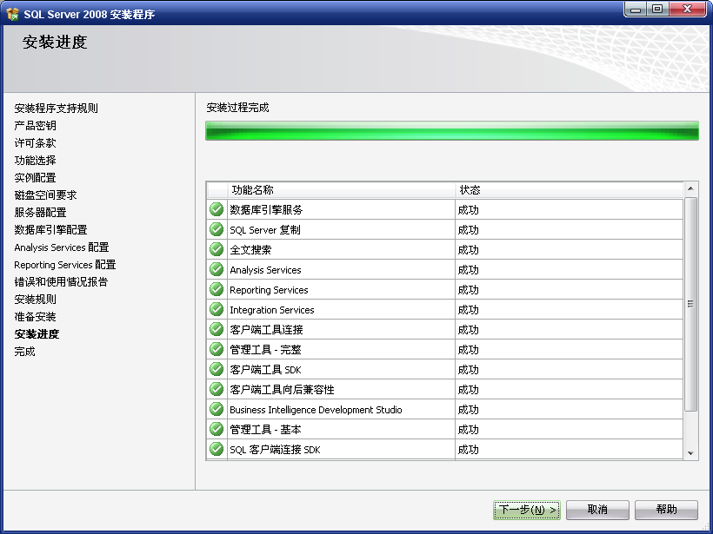

Slide 28
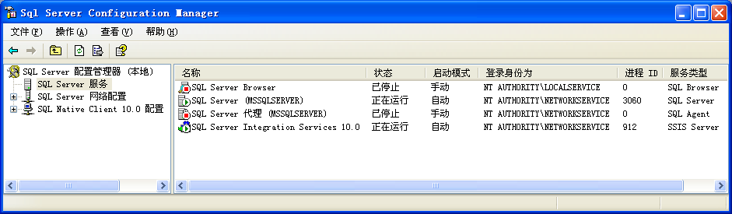
A.2.2 设置SQL Server服务启动方式
单击“开始”→“Microsoft SQL Server 2008”→“配置工具”→“SQL Server配置管理器”，可打开SQL Server配置管理器工具。

Slide 29
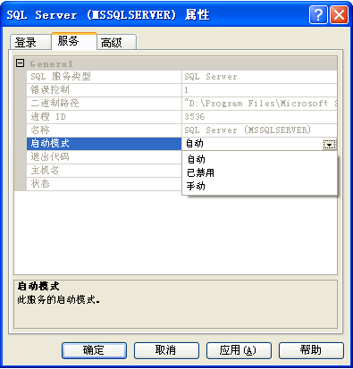
设置服务启动方式

Slide 30
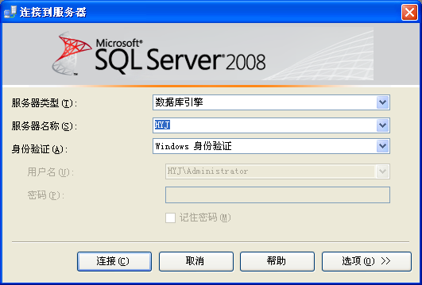
SQL Server Management Studio

Slide 31
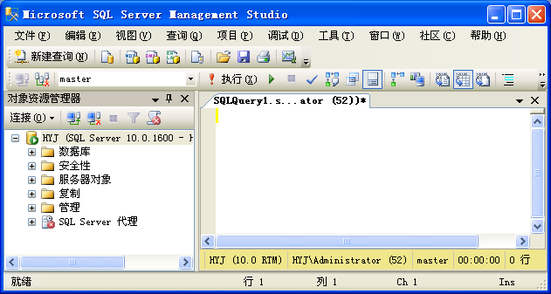
操作界面
SQL语句编辑区

Slide 32
A.3 创建数据库
A.3.1 数据库的组成
A.3.2 数据库文件的属性
A.3.3 创建数据库

Slide 33
A.3.1 数据库的组成
SQL Server数据库文件被划分为两类：数据文件和日志文件。
数据文件包含数据和对象，例如表、索引和视图等。
日志文件包含恢复数据库中的所有事务需要的信息。
数据和日志信息不混合在同一个文件中，一个文件只由一个数据库使用。

Slide 34
1.数据文件
主要数据文件：
推荐扩展名是.mdf，
包含数据库的系统信息，也可存放用户数据。
每个数据库都有且只能有一个主要数据文件。
是为数据库创建的第一个数据文件。
不能小于3MB。
次要数据文件：
推荐扩展名是.ndf。
一个数据库可以包含0—n个次要数据文件。
可与主要数据文件存放在不同地方。

Slide 35
2.日志文件
推荐扩展名为.ldf。
用于存放恢复数据库的所有日志信息。
每个数据库有1—n个日志文件。

Slide 36
A.3.2 数据库文件的属性
文件名及其位置：每个文件都有一个逻辑文件名和物理文件名及物理存储位置。
初始大小：可以指定每个文件的初始大小
增长方式：可以指定文件是否自动增长。
最大大小：可以指定文件增长的最大空间限制。

Slide 37
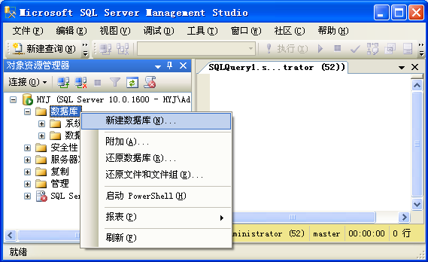
A.3.3 创建数据库
在“数据库”节点上右击鼠标，在弹出的快捷菜单中选择“新建数据库”命令。

Slide 38
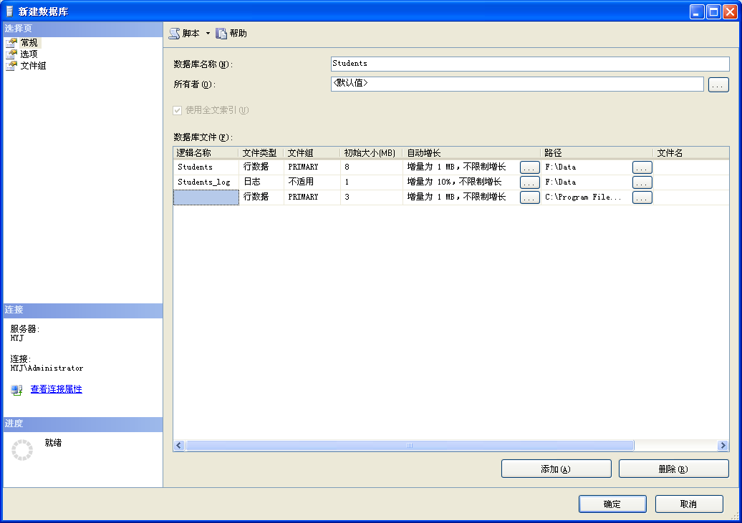
定义数据库文件

Slide 39
A.4 删除数据库
选中要删除的数据库，然后单击Delete键，
或者在要删除的数据库上右击鼠标，然后在弹出的菜单中选择“删除”命令。

